Slide 1

라이브 커머스 서비스 구현
팀 프로젝트
4K
곽정원, 곽원근, 구희애, 김예은

Slide 2



CONTENTS
01 프로젝트 개요
02 프로젝트 진행
03 프로젝트 내용

Slide 3
01 프로젝트 주제
02 프로젝트 동기
03 프로젝트 사례분석
04 프로젝트 요구사항 분석
05 프로세스 다이어그램
06 사용기술
프로젝트 개요

Slide 4
프로젝트 개요
프로젝트 주제
마이크로 서비스 아키텍처 기반
전통시장 라이브 커머스와 스마트 스토어

Slide 5
프로젝트 개요
사용기술 및 서비스
프레임 워크
언어
DB
Vue.js
Node.js
Spring
(Boot, Cloud)
HTML
CSS
Java script
JAVA
MySQL
(Server)
MySQL Workbench
(Client)
EC2
S3
RDS
CloudFront
API Gateway
IAM
Rabbit MQ
AWS
미들웨어

Slide 6
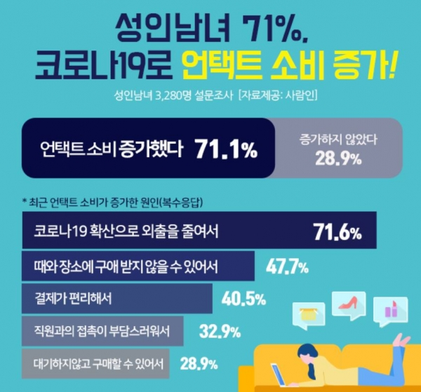
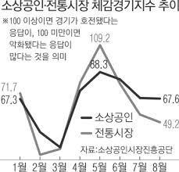
프로젝트 개요
프로젝트 동기
코로나 19사태로 비대면 비접촉을 추구하는 언택트 경제가 급부상
비대면 거래에 취약한 전통시장에
온라인 장보기 확대 발판 마련

Slide 7

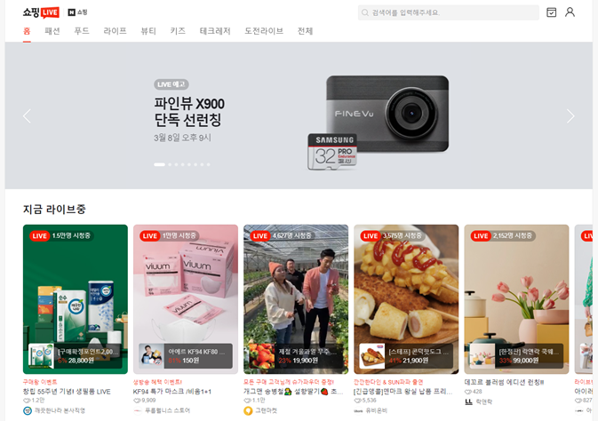
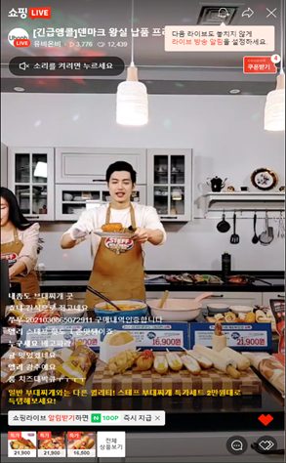
프로젝트 개요
사례분석.1

Slide 8
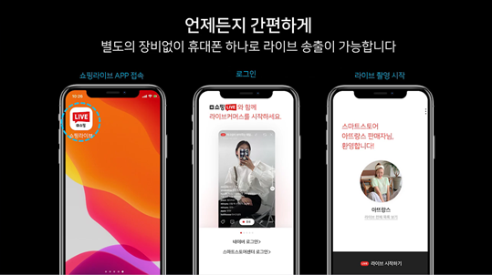
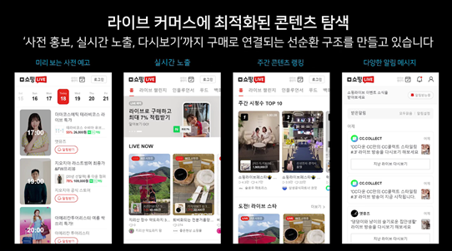
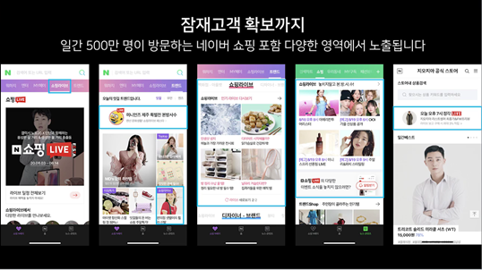
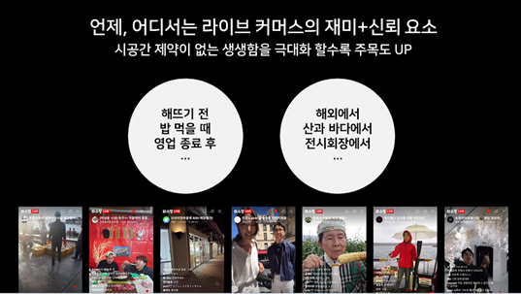
프로젝트 개요
사례분석.1
B2C(Business to Consumer)
D2C(Direct to Consumer)

Slide 9
프로젝트 개요
사례분석.1
소 개 | 휴대폰으로 쉽고 편리하게 라이브 방송을 촬영하여, 실시간으로 고객과 상품에 대해 소통 및 판매가 가능한 방송 기능
특 징 | 회원 수만 4,200만명(2019년 기준)에 육박하는 활발한 플랫폼인 네이버를 기반으로 하고 있으며 별도 큐레이션 없이 스마트폰만 있으면 언제 어디서나 라이브 방송을 할 수 있어 판매자의 자율성이 높다.
장 점 | 네이버 메인 페이지에 소개되고 있는 만큼, 잠재 고객들의 유입이 상당히 쉽다. 타 라이브 커머스 서비스보다 많은 콘텐츠를 제공하고 있다. 카테고리도 인플루언서, 푸드, 해외직구, 키즈 등 다양하게 세분화되어 있어 이용이 편리하다. 네이버 페이 사용자라면 간편 결제, 추가 적립 혜택도 누릴 수 있다.
단 점 | 시청자수에 비해 구매 전환율이 낮다

Slide 10

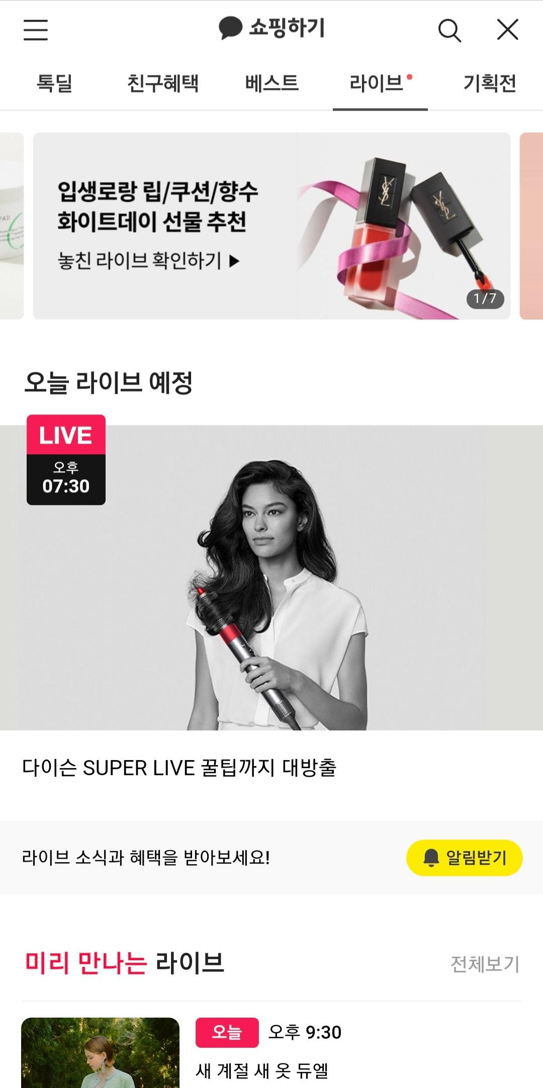
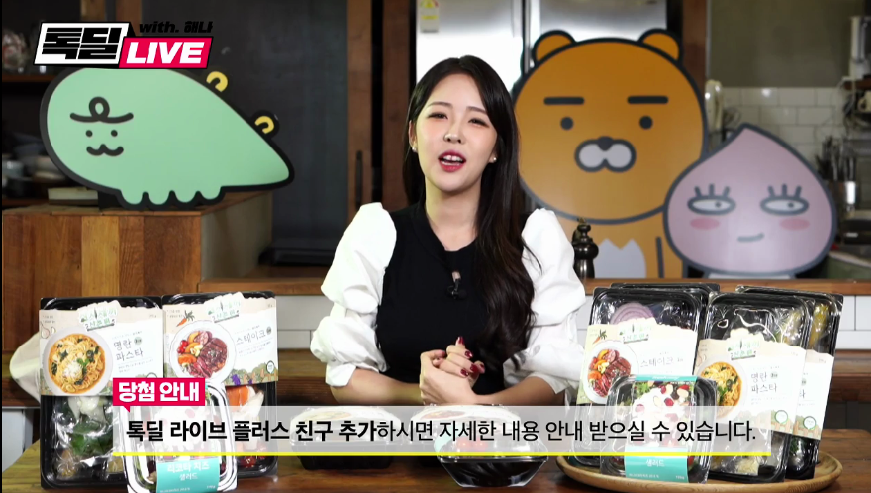
프로젝트 개요
사례분석.2

Slide 11
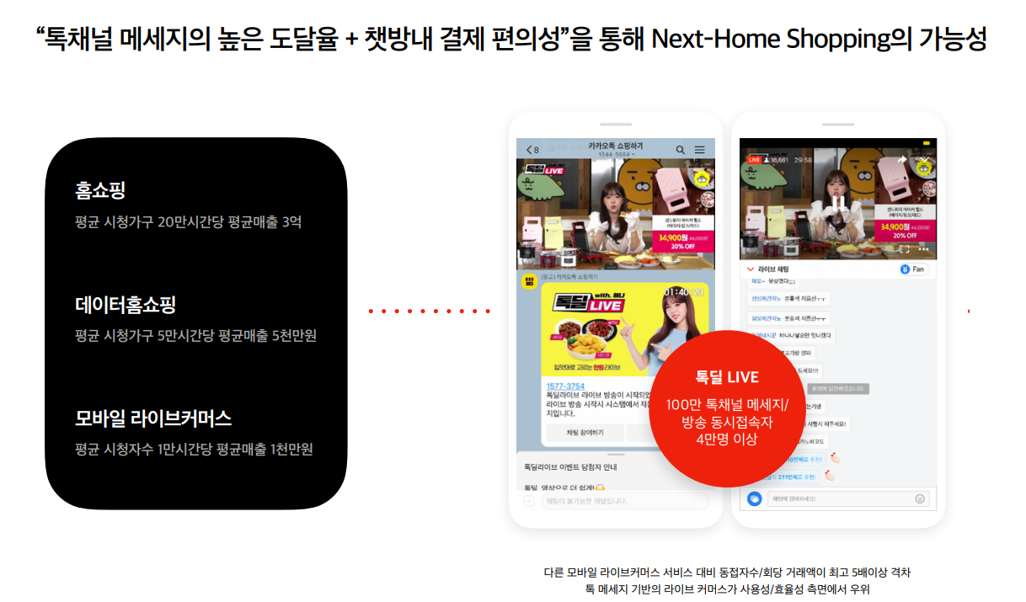
프로젝트 개요
사례분석.2

Slide 12
프로젝트 개요
사례분석.2
소 개 | 카카오톡을 활용해 모바일에서 영상 시청, 실시간 채팅, 결제까지 빠르게 연결되는 모바일 홈쇼핑 서비스
특 징 | 공동구매 형태로 최소 2명의 구매자만 모이면 단독 특가로 상품 구매 가능 (구매 성공률 90%) 다시보기 기능 지원 (꾸준한 매출 증가 기대)
장 점 | 유입 시청자수가 많음 카카오톡&카카오페이를 이용해 구매하고 결제까지 할 수 있어 쇼핑 편의성 높음 다른 모바일 라이브커머스 서비스 대비 동시 접속자 수 / 회당 거래액 최고 5배 이상
단 점 | TV 홈쇼핑 방송 형식으로 입점 문턱이 높음 방송 전반적인 부분을 카카오에서 제작하므로 입점 업체가 주도적인 방송을 하기 어려움

Slide 13
프로젝트 개요
프로세스 다이어그램
페이지 이동
데이터 이동
소비자
판매자
라이브 커머스
스토어
스토어 관리자
라이브 커머스 관리자
메인 페이지
메인 페이지
메인 페이지
메인 페이지
상품등록
방송 페이지
상품 상세 페이지
녹화관리
상품조회
장바구니 페이지
주문조회

Slide 14
01 팀원 별 역할
02 주 단위 주요 일정
03 프로젝트 타임라인 및 WBS
04 협업 방법
프로젝트 진행

Slide 15
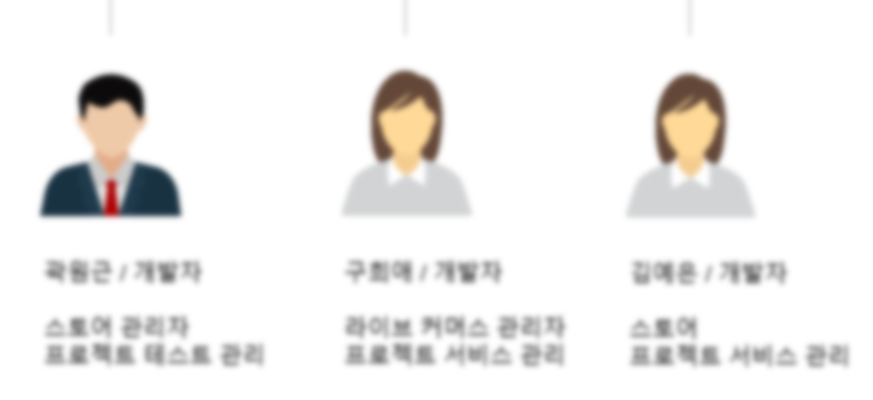
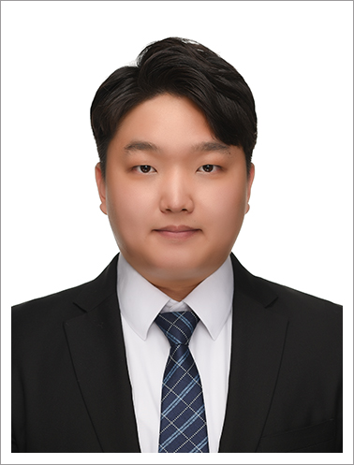


프로젝트 진행
팀원 별 역할
곽정원 / 개발자, PL
라이브 커머스
배포 및 버전 관리
곽원근 / 개발자
스토어 관리자
프로젝트 테스트 관리
구희애 / 개발자
라이브 커머스 관리자
프로젝트 서비스 관리
김예은 / 개발자
스토어
프로젝트 서비스 관리

Slide 16
프로젝트 진행
주 단위 주요일정
1주차
2주차
3~5주차
6주차
2021.03.08 ~ 2021.03.12
2021.03.15 ~ 2021.03.19
2021.03.22 ~ 2021.04.09
2021.04.12 ~ 2021.04.16
주제,동기/선정사유
UI 프로토 타입 제작
프론트 단위 기능 구현
UI 및 서비스간 연동 테스트
사례분석
기본 레이아웃 작성
백엔드 단위 기능 구현
발표 정리
요구 분석
클래스 다이어그램 작성
UI 및 프로세스 흐름도
코드 stub 작성
WBS, 업무 분배, 스케줄
외부 및 내부 서비스 연동 구성도 작성
분석 및 계획
애플리케이션 설계
구현 및 단위 테스트
통합 테스트 및 정리

Slide 17
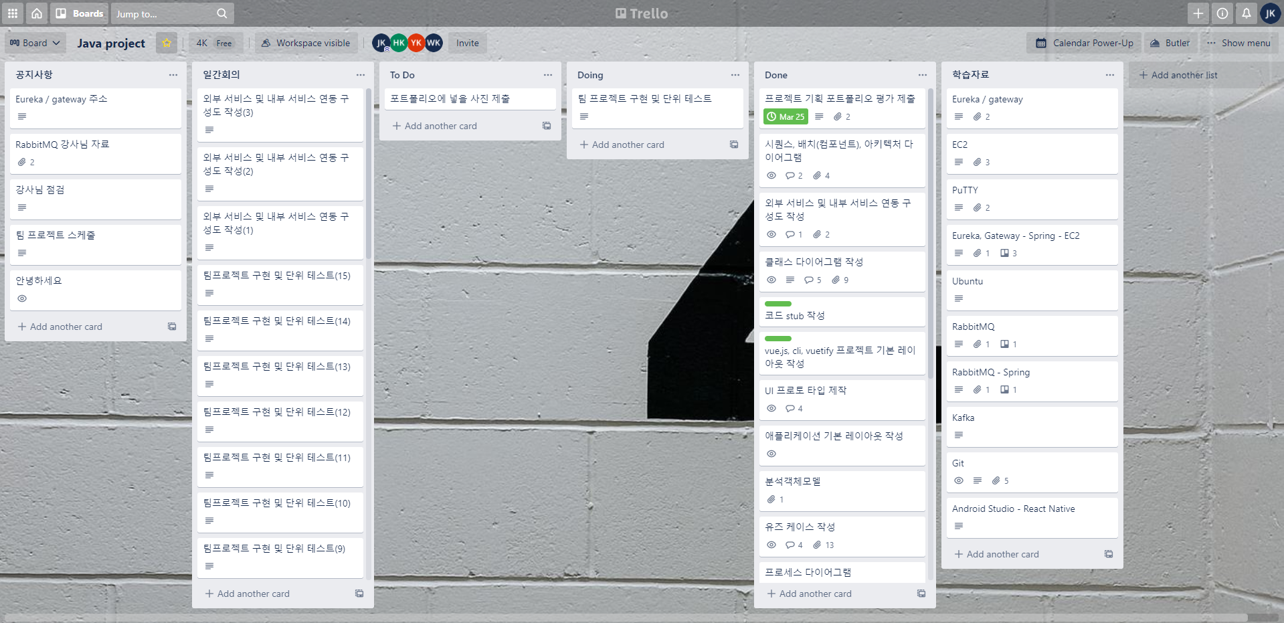
프로젝트 진행
협업 방법(Trello)
Trello
1. Kanban system을 그대로 반영
직관적인 인터페이스
- 사용자로 하여금 한 눈에 정보를 인지 할 수 있다.
- 별도 도구 없이 다양한 업무 진행 및 커뮤니케이션 가능
2. ‘Team – Board – Lits – Card’ 기본 다양한 제작 가능
3. 편리한 파일 공유

Slide 18
감사합니다
4K
곽정원, 곽원근, 구희애, 김예은

